Slide 3
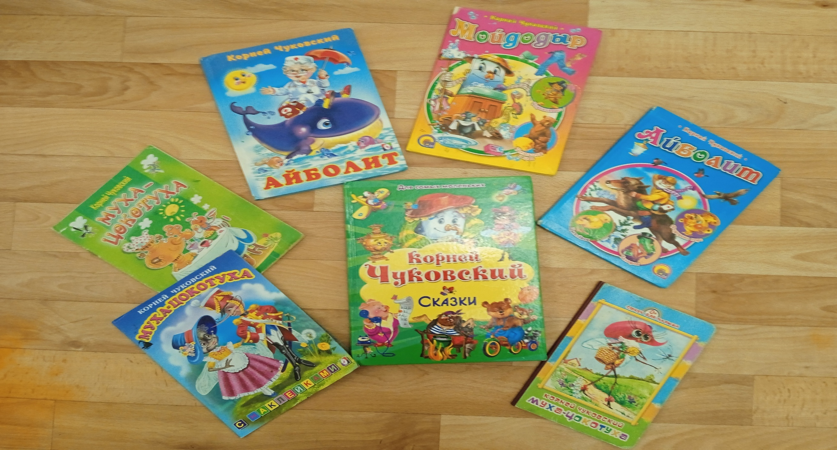
Читаем произведения К. Чуковского

Slide 4
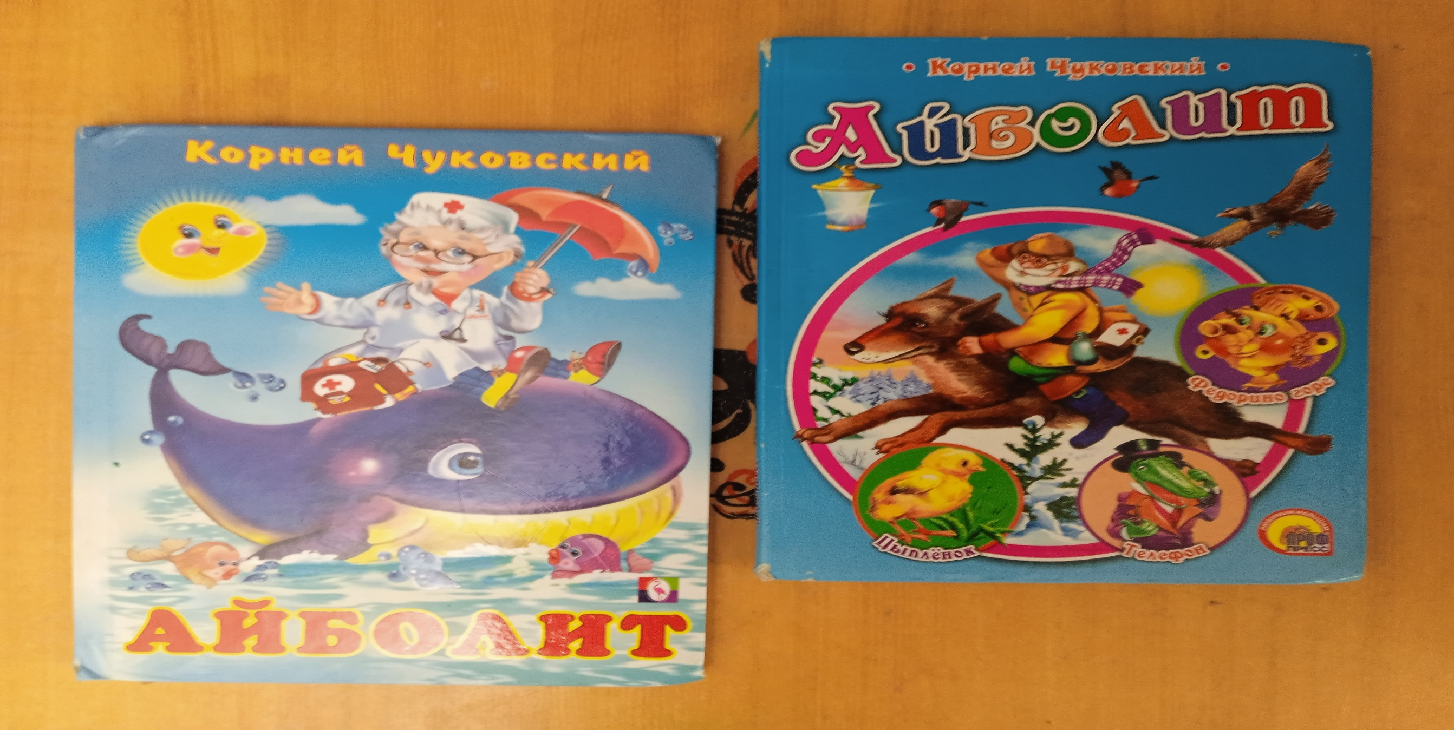
Разные художники-оформители произведений К. Чуковского

Slide 5
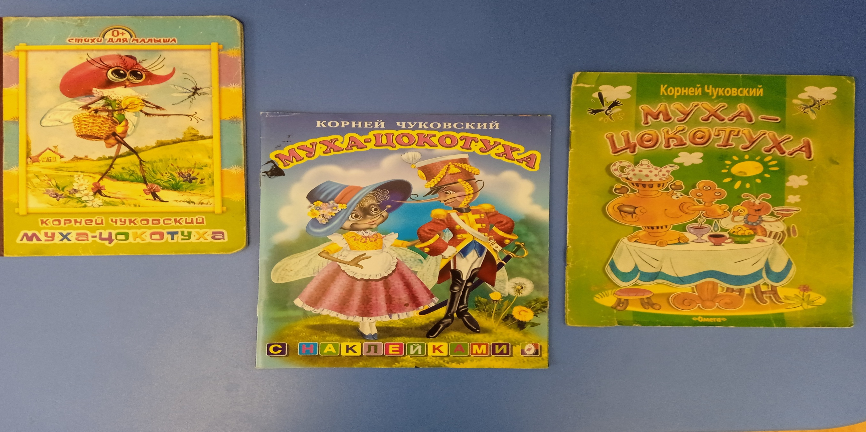
Разные художники-оформители произведений К. Чуковского

Slide 6
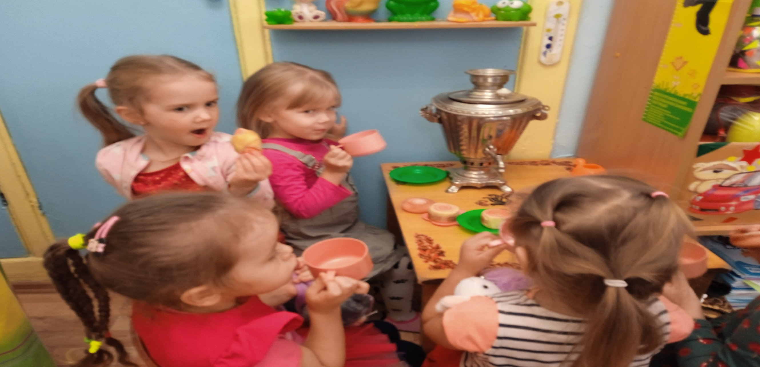
Обыгрывание сказок: «Муха-Цокотуха»

Slide 7
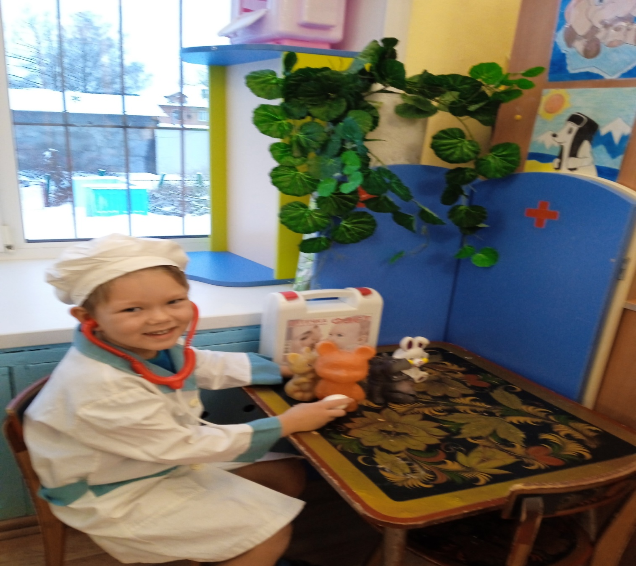
«Айболит»

Slide 8
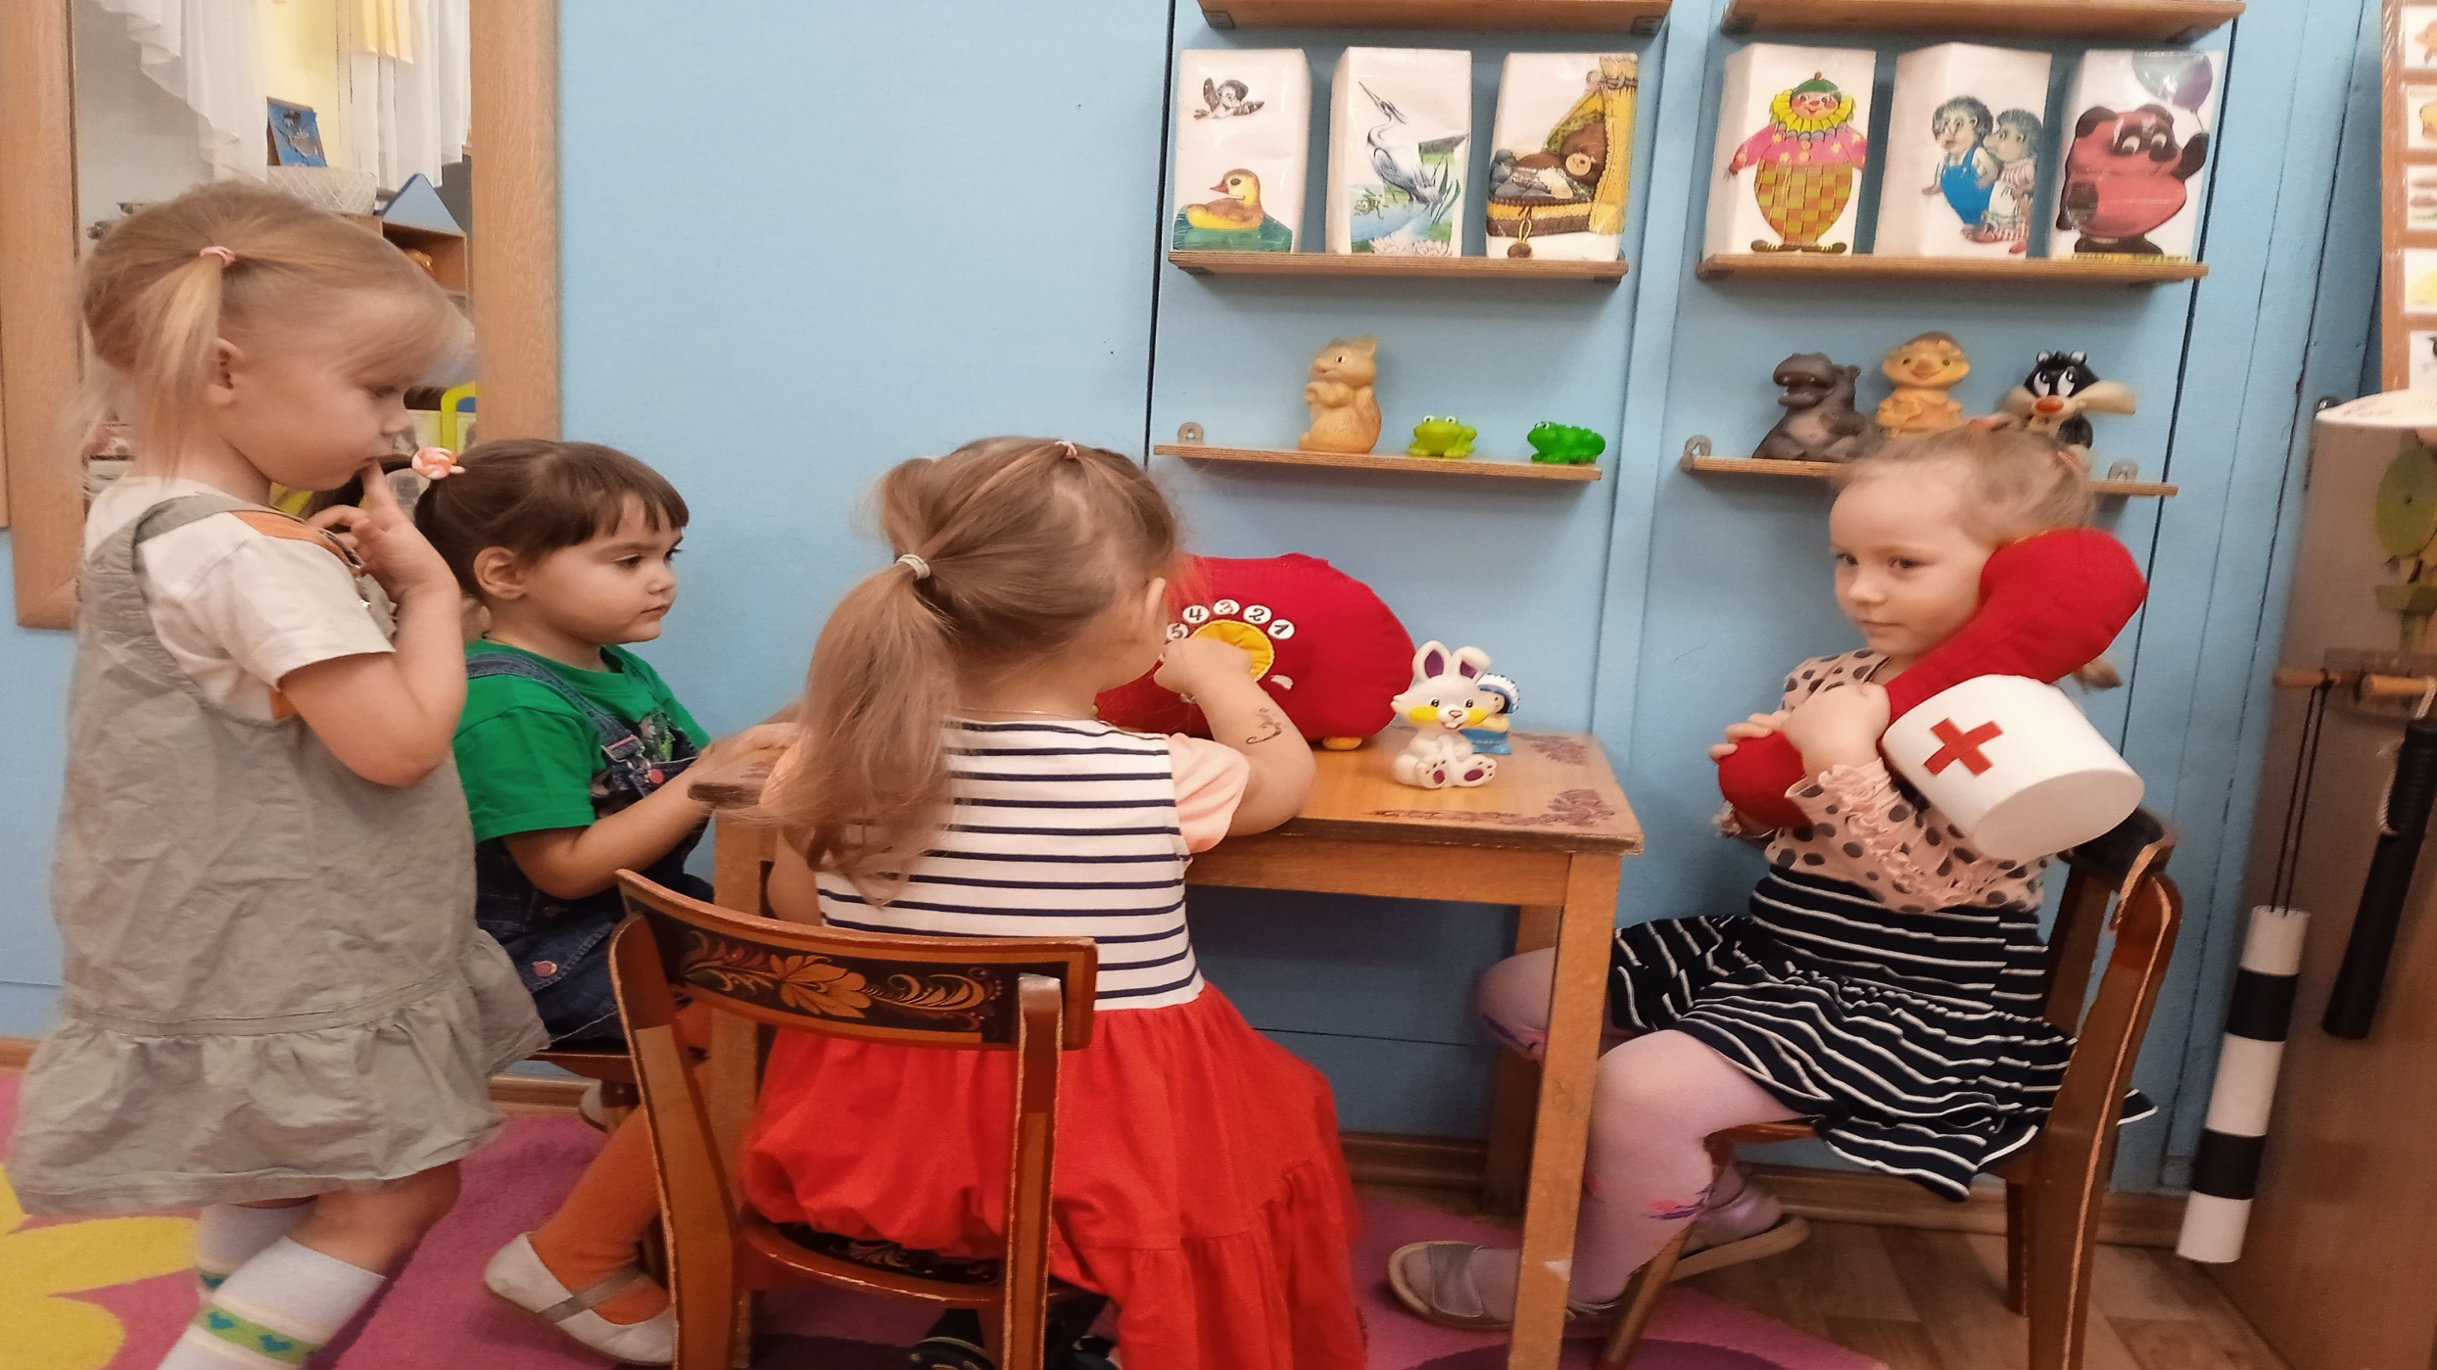
«Телефон»

Slide 9
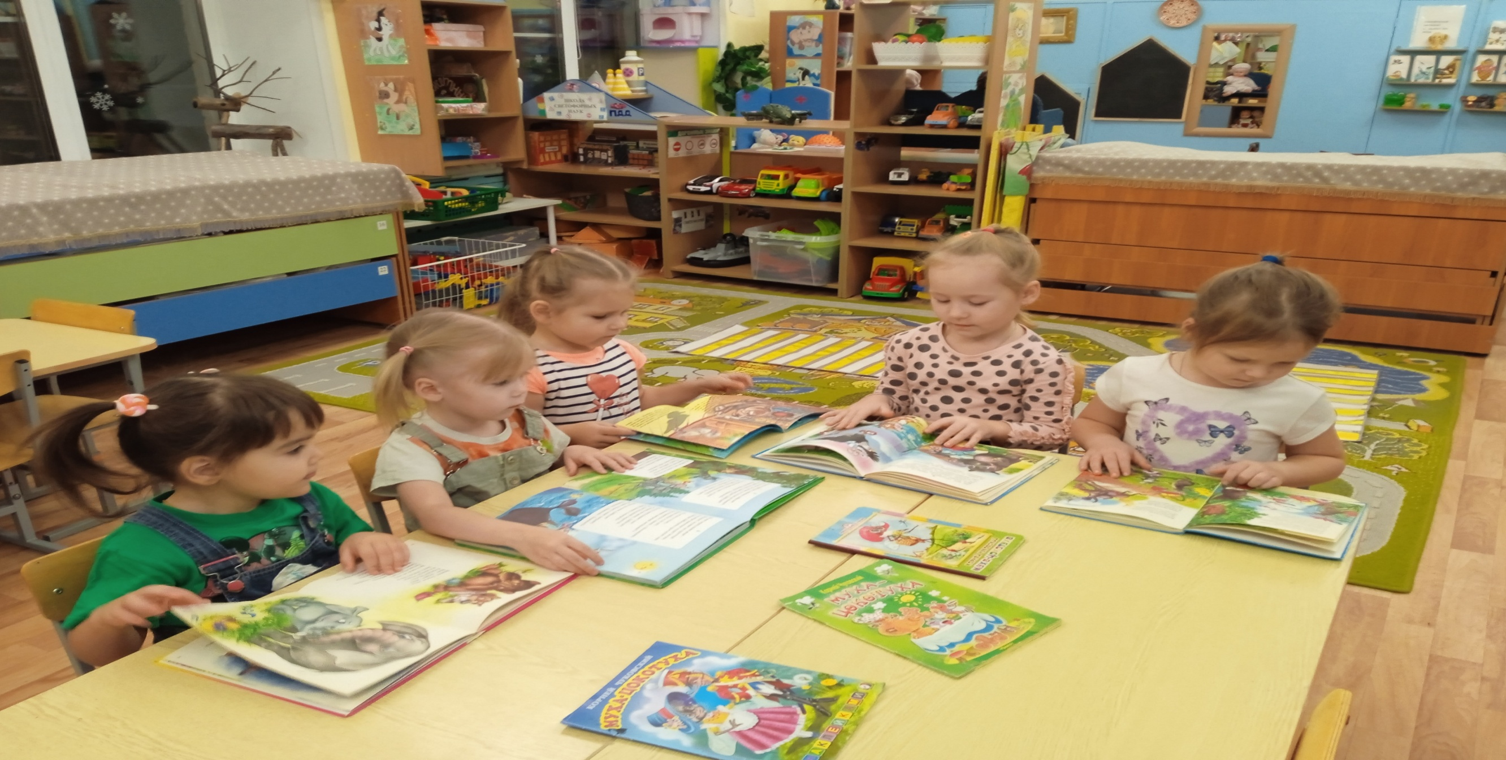
Рассматривание иллюстраций к произведениям К. Чуковского

